Slide 1

ỦY BAN NHÂN DÂN QUẬN LONG BIÊN
Chủ đề: Tết nguyên đán
Đề tài: Tìm hiểu về ngày Tết Nguyên Đán
Giáo viên: Hoàng Thị Hùy

Slide 2
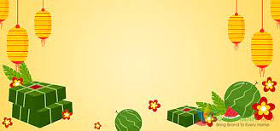
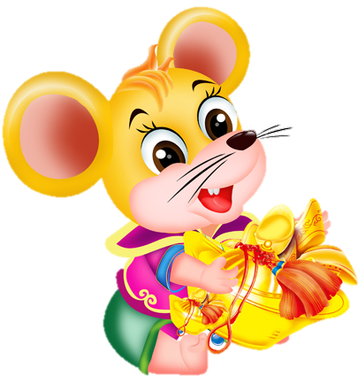

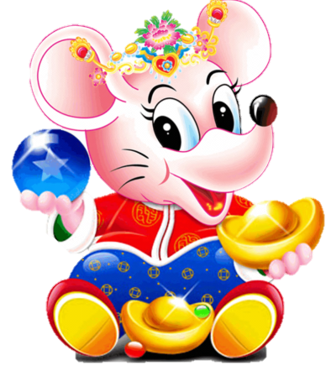
START
10
1. Tết Nguyên Đán còn có tên khác là gì?
3
8
5
Hết Giờ
A: Đoan Ngọ
C: Âm lịch
B: Trung thu
D: Thiếu nhi

Slide 3
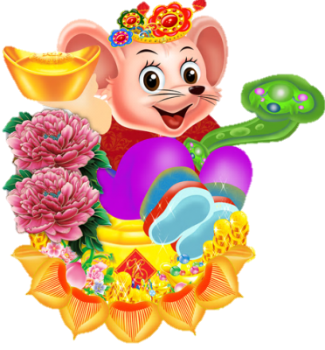
START
2. Tết Nguyên Đán là ngày Tết dành cho ai?
10
3
8
5
Hết Giờ
A: Tất cả mọi người
C: Cô thợ may
B: Bác sỹ
D: Chú bộ đội

Slide 4
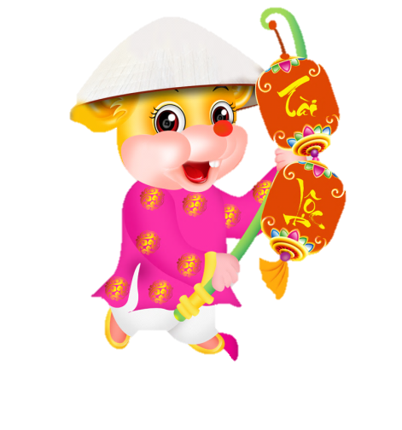
START
10
3. Loại bánh nào đặc trưng trong ngày Tết?
3
8
5
Hết Giờ
A: Bánh trôi
C: Bánh nướng
B: Bánh giò
D: Bánh chưng

Slide 5
START
10
4. Loại hoa nào đặc trưng cho ngày Tết?
3
8
5
Hết Giờ
C: Hoa đào,
hoa mai
A: Hoa hồng
B: Hoa giấy
D: Hoa đồng tiền

Slide 6
START
5. Hoạt động gì được diễn ra trong đêm giao thừa?
10
3
8
5
Hết Giờ
A: Bắn pháo hoa
C: Rước đèn ông sao
B: Gói bánh chưng
D: Ông già Noel tặng quà

Slide 7
START
10
6. Phong tục lì xì đầu xuân năm mới có ý nghĩa gì?
3
8
5
Hết Giờ
A: Khen thưởng
C: Để mua quần áo
D: Lộc xuân may mắn
B: Để mua kẹo

Slide 8
START
10
7. Hoạt động gì thường được diễn ra trong ngày Tết?
3
8
5
Hết Giờ
A: Đi chúc Tết
C: Đi lễ chùa
D: Tất cả các phương án trên
B: Đi du xuân

Slide 9

Xin kính chúc quý PH cùng các con
năm mới 2022 nhiều sức khỏe,
gia đình hạnh phúc, bình an, vạn sự như ý !

